Slide 1
Pardus Temel Seviye Kullanıcı Eğitimi
Sürüm 1.0 13 Ağustos 2012
Pardus 2011.3K Fatih Akıllı Tahta sürümüne göre hazırlanmıştır.

Slide 2
9. Bölüm
Bu bölümde, Pardus yüklü bir bilgisayara bağlı veya ağ üzerinden erişilebilen yazıcı ve tarayıcıları kullanma konusu işlenecektir.
Yazıcıların tanıtılması ve yazdırma ayarları konuları bölümün öncelikli konularıdır.
Yazıcı ve Tarayıcılar

Slide 3
Temel Yazıcı Kavramları
Yazıcılarla ilgili olarak bir dizi temel kavramın özetlenmesi yararlı olacaktır.
  Yerel bir yazıcı, bilgisayara USB veya paralel kablo ile bağlanan bir yazıcıdır.
  Bir ağ yazıcısı, bilgisayara bağlı olmayan, ağ üzerinden erişilen bir yazıcıdır.
  Yazıcı aygıt sürücüsü, yazıcıya belgelerin yollanması için gereken bir yazılım bileşenidir.
  Yazıcı dili, yazıcı aygıt sürücüsünün kullandığı ve yazıcıya komutlar vermekte kullanılan bir dildir.

Slide 4
Yerel Bir Yazıcının Tanıtılması
Pardus’da belli başlı üreticilere ait aygıt sürücüleri yüklü geldiği için yerel bir yazıcının tanıtılması için karmaşık bir süreç yoktur.
  Yazıcı kablo ile bilgisayara bağlanır ve açılır.
  Pardus yazıcıyı tanır ve kullanıma hazırlar.
Ancak bazı yazıcılar için aygıt sürücülerinin üreticiden temin edilmesi gerekli olabilir.

Slide 5
Bir Ağ Yazıcısının Tanıtılması
Bir ağ yazıcısının tanıtılması sürecinde, yazıcı için yerel ağdaki IP aralığı taranır ve yazıcı tespit edilir.
Bu noktadan sonra işlemler yerel yazıcılar ile aynı biçimde devam edecektir.
  Sık rastlanan bir yanılgı, uzaktaki bir yazıcı için aygıt sürücüsü gerekmeyeceği yönündedir. Ağ yazıcılarını kullanmak için de aygıt sürücüleri gerekli olacaktır çünkü, aygıt sürücüsü, yazıcının kullandığı yazıcı diline dönük bilgileri içerecektir.

Slide 6
Tarayıcıların Kullanımı
Tarayıcıların kullanımı yazıcılardan farklıdır çünkü tarayıcılar aslında birer girdi aygıtıdır.
Tarayıcıları kullanırken görüntü veya metin tarama seçenekleri oldukça çeşitlidir.
Görüntü taramak için yaygın kullanılan araç Xsane uygulamasıdır.

Slide 7
10. Bölüm
Bu bölümde, Pardus kullanarak CD ve DVD aygıtlarını kullanma konusu işlenecektir.
Bölümün ana konusu CD vd DVD ortamlarına yazmaktır. Ancak CD/DVD kalıp dosyalarının oluşturulması ve fiziki bir aygıt olmadan içeriğinin kullanımı gibi ek konular da önemlidir.
CD/DVD Yazma

Slide 8
CD ve DVD Ortamları ile İlgili Temel Kavramlar
Artan Internet bağlantı hızları ve USB aygıtların bellek kapasitelerindeki artış CD ve DVD ortamlarını bir miktar geriye itmiş olsa dahi, CD/DVD ortamlarının kullanımı sürmektedir.
Pardus’da elinizdeki CD ve DVD ortamlarını kullanmak için yapmanız gereken tek şey ortamı aygıta takmaktır.
Ancak bu ortamlardaki medyayı oluşturmak, yani CD/DVD yazmak da eşit düzeyde önemli bir eylemdir.
Notes:
CD ve DVD ortamları, birden çok işletim sisteminin kullanabilmesi için tasarlanan özel bir dosya sistemi ile biçimlendirilmiş depolama aygıtlarıdır.
Bu ortamlar «bir kez yaz defalarca oku», (İng. Write Once Read Many – WORM) ilkesine göre oluşturulmuş, sabit disklerden farklı optik ortamlar oldukları için bazı ek kavramlara da sahiptir.
Her ne kadar bir kez yazmaktan bahsedilse de bir CD/DVD ortamının henüz üzerine bir şey yazılmamış yerlerine yazmak mümkün olduğu için aynı ortamın farklı yerlerine aralıklı olarak yazmak mümkündür. Bununla birlikte, bu sık yapılan bir uygulama değildir. Genellikle bir CD/DVD ortamına yazma tamamlandığı zaman ortam «kapatılır».
Her bir CD/DVD ortamının fiziki koşullardan dolayı desteklediği işlem hızları vardır. Bu nedenle yazıcı aygıtların en yüksek yazma hızında çalıştırılması durumunda, arada bir ortamın hasar görmesi mümkündür. Bu nedenle yazma hızlarının bir acele olmadığı sürece düşük tutulması önerilir.
CD/DVD ortamlarının kullandığı dosya sistemi, taşınabilirlik adına asgari özellikleri olan bir sistemdir. Dosya adlarının uzunluğu, iç içe dizinleri de ekleyince bir dosyaya erişimde kullanılacak mutlak adresin uzunluğu, kullanılabilecek karakterler gibi konularda kısıtlamalar mevcuttur. Bu nedenle yazma programları CD/DVD ortamını oluşturmadan önce ortama konulacak olan verilere bakarak bazı eklentileri seçer ve bu eklentileri içeren bir dosya sistemi oluştururlar. Ancak bu eklentilerin desteklenmediği bir işletim sisteminde CD/DVD ortamının içeriğine erişimde kısmen sıkıntı çekilebilir.

Slide 9
CD ve DVD Oluşturmak
Pardus’da CD/DVD ortamlarına yazmak için kullanılan yazılım K3B’dir.
Bu yazılım çok yaygın kullanılan ve başarılı bir yazılım olarak hemen tüm Linux dağıtımlarında bu amaçla kullanılan temel yazılım halini almıştır.
K3B ile yapılabileceklerin kısa bir özeti
  Seçilen dosyaları içeren CD/DVD oluşturmak
  Bir kalıbı kullanarak CD/DVD oluşturmak
  Bir kalıp yaratmak
  Bir CD/DVD ortamını kopyalamak yada kalıbını oluşturmak.

Slide 10
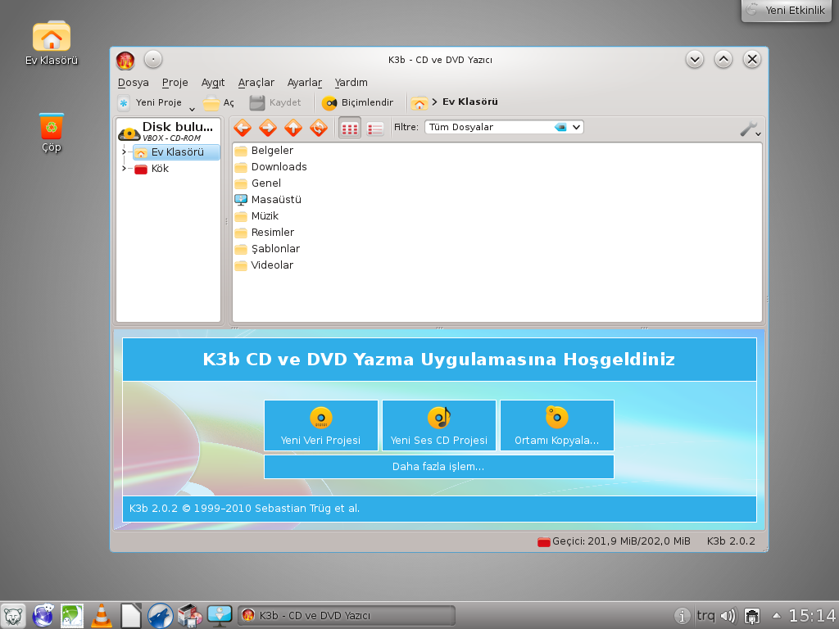
CD ve DVD Oluşturmak
Notes:
K3B açılışında, yaygın eylemleri sıralayan bir sihirbaz ile gelir. Böylece menülerde fazla zaman harcanmaz. Dosya sisteminde bulunan dizin ve dosyaları içeren bir CD/DVD oluşturmak için «Veri Projesi» seçeneği seçilmelidir.

Slide 11
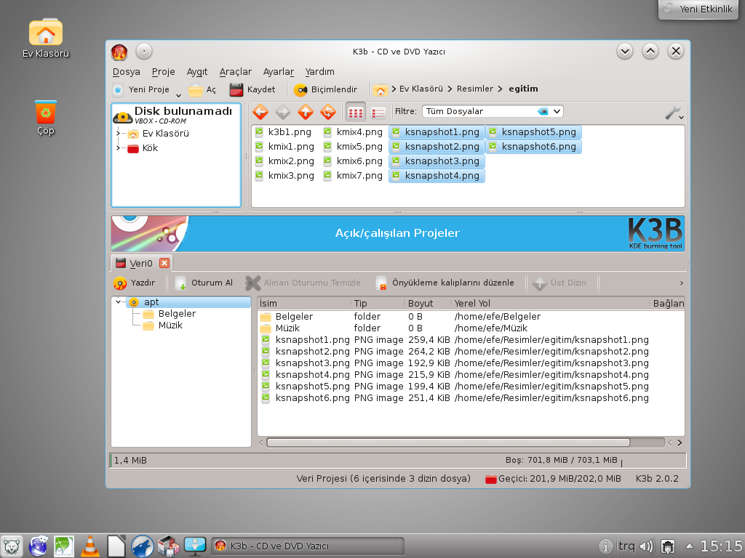
CD ve DVD Oluşturmak
Notes:
Veri projesinde, CD/DVD ortamında oluşturulacak olan dosya sistemi ekranın alt yarısında dizinler ve alt dizinler olarak görülmektedir. Kullanıcının ekranın üst yarısındaki dosya gezgininde gezerek, erişilebilen dosya sistemlerinde bulunan dosya ve dizinler içinden ortama kopyalanacak olanları seçmesi gereklidir.
CD/DVD’ye yazılması öngörülen dosyaların toplam boyutu ekranın altında görülecektir. Tipik bir CD’nin 699 MB, tipik bir DVD’nin de 4,4 GB kapasitesi vardır.
Yazdırma işleminin başlaması için «Yazdır» düğmesine tıklanmalıdır.

Slide 12
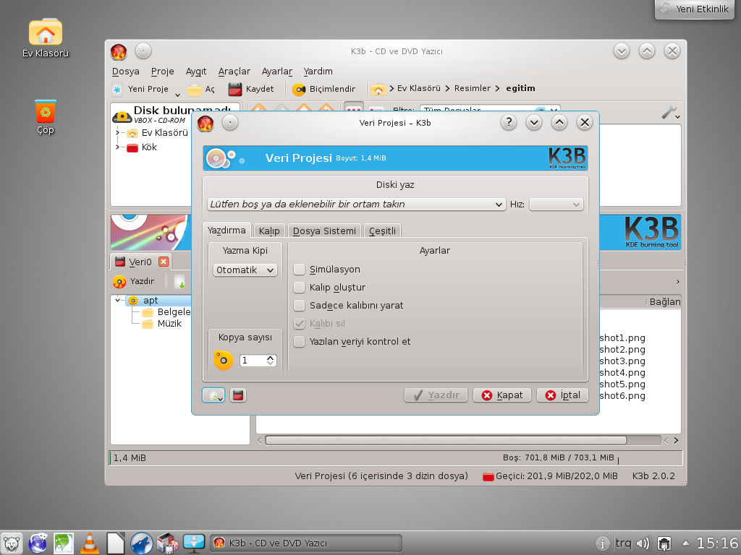
CD ve DVD Oluşturmak
Notes:
Yazdırma öncesi ekranda önemli parametreler şunlardır:
Yazdırma hızı - Aygıtın yazdırma hızının ayarlanmasını sağlar.
Kopya sayısı – Aynı CD/DVD ortamından birden fazla kopya oluşturulmasını kolaylaştırır.
Simülasyon – Özellikle kopyalanacak olan dosyaların uzak dosya sistemi gibi erişim sorunu olabilecek yerlerden alınması durumunda, önce erişimin denenmesi ile yazma provası yapılmasını sağlar.
Kalıp oluşturulması – Yazılacak olan ortamın bir kalıbının oluşturulması ve sonra bu kalıp üzerinden yazma gerçekleştirilmesini sağlar. Özellikle çok sayıda (örneğin binlerce) küçük dosyanın olduğu veri projelerinde veya çok sayıda ortama yazma yapılacaksa önerilen bir seçenektir.
Yazılan verinin kontrol edilmesi – Verilerin doğru yazıldığının denetlenmesi için oluşturulan ortamın baştan sona okunmasını sağlar.

Slide 13
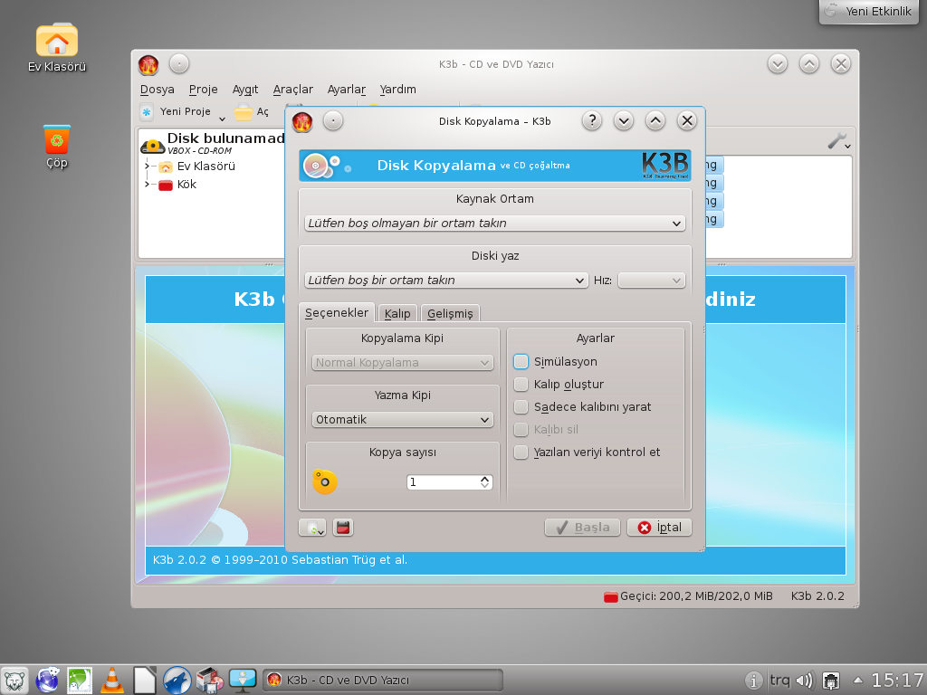
CD ve DVD Oluşturmak
Notes:
Bir CD/DVD ortamının kopyalanması için bir adet kaynak, bir adet hedef ortamın bulunması gerekir. Bu yöntemde hem okuma yapılan aygıtın hem de yazma yapılan aygıtın hızları önem kazandığı için öncelikle kalıp oluşturulması sonra kopyalama yapılması önerilebilir.

Slide 14
Kalıp Dosyalarını Oluşturmak
Kalıp dosyaları, CD/DVD medyalarında bulunan dosya sisteminin bir dosya içerisinde alınan bir imajıdır.
  Kullanılan yaygın standarda atfen ISO dosyası adı verilen bir biçimde oluşturulurlar. Ancak özellikle Mac OS X kullanıcıları, Apple firmasına ait ve ISO kalıp biçimi ile uyumsuz bir başka biçim kullanır.
  Kalıp dosyaları bir dosya sistemi olduğu için Linux altında bir konuma bağlanabilir ve içeriğine bakılabilir.
K3B ile kalıp dosyarı oluşturmak aslında kolaydır.
  Herhangi bir CD/DVD oluşturma (yada kopyalama) işleminde «Sadece kalıbını yarat» seçeneği seçilirse, kalıp dosyası oluşturulacaktır.

Slide 15
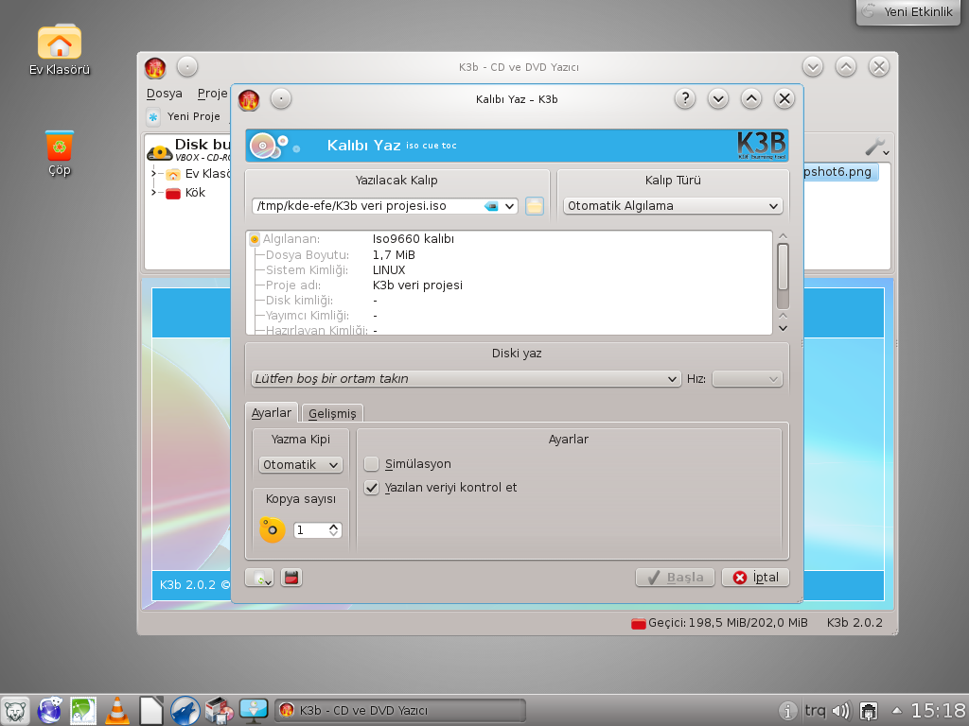
Kalıp Dosyası Kullanarak CD/DVD Yazmak
Notes:
Bir kalıp kullanılarak CD/DVD yazılacağı zaman kalıp dosyası seçilecektir. Kalıp dosyası zaten dosya sistemine dair bilgiler içereceği için kalıp türünün elle belirtilmesi genelde gerekli olmaz. Bunun dışında kalıptan CD/DVD oluşturmanın «veri projesi» ile çalışmaktan büyük bir farkı yoktur.

